Slide 1
Aplikasi Catatan Keuangan
Sebagai Salah Satu Solusi untuk Menghemat
Pengeluaran bagi Mahasiswa
Oleh: Rifki Amirul Hakim

Slide 2
01
Latar Belakang
02
Tujuan
Content
03
Aplikasi Sejenis
04
Fitur-Fitur

Slide 3
Latar Belakang
Baru baru ini, teknologi berkembang begitu pesat. Kegiatan manusia dapat dilakukan tanpa ada batasan jarak dan waktu. Seiring perkembangan teknologi, manusia dapat mengembangkan berbagai macam cara agar dapat memudahkan aktivitas nya. Salah satu contohnya adalah aplikasi catatan keuangan. Aplikasi ini dapat membantu manusia dalam mengatur keuangan supaya keuangan yang dikeluarkan untuk membeli kebutuhan hidup dapat dicatat supaya tidak overbudget.
Salah satu manfaatnya adalah untuk kalangan mahasiswa rantau. Masalah yang muncul dikalangan mahasiswa rantau ini yaitu melakukan pengeluaran yang tidak diperlukan sehingga mahasiswa kadang mengabaikan dalam hal keuangannya sendiri.
Secara konvensional kita sering melakukan pencatatan keuangan secara manual menggunakan buku catatan. Hal ini tentunya tidak efisien, karena mahasiswa tidak selalu membawa buku catatan keuangan kemanapun dia berada. Dengan hadirnya smartphone, dapat memudahkan masyarakat untuk mendapatkan informasi kapan saja dan dimana saja. Dari hal ini, maka mahasiswa rantau memerlukan aplikasi sederhana yang memiliki fitur catatan pemasukan dan pengeluran.

Slide 4
Latar Belakang
Oleh karena itu, penulis mengambil judul “ Aplikasi Catatan Keuangan Sebagai Salah Satu Solusi untuk Menghemat
Pengeluaran bagi Mahasiswa”. Diharapkan dari pembuatan aplikasi ini mahasiswa rantau dapat lebih teliti dalam melakukan perincian keuangan.

Slide 5
Tujuan
Membuat aplikasi yang dapat menyimpan, menampilkan data dan dapat memproses data keuangan secara efektif.
Membuat aplikasi yang mudah digunakan dalam mengatur keuangan mahasiswa

Slide 6
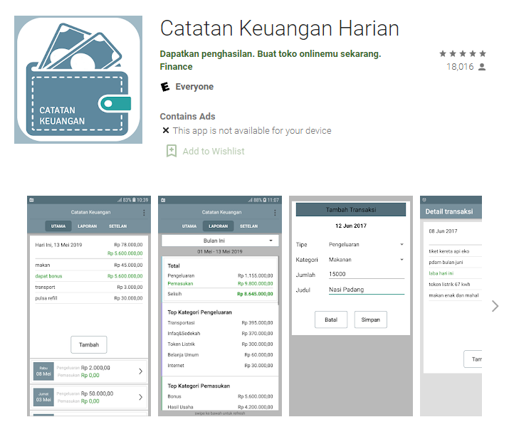
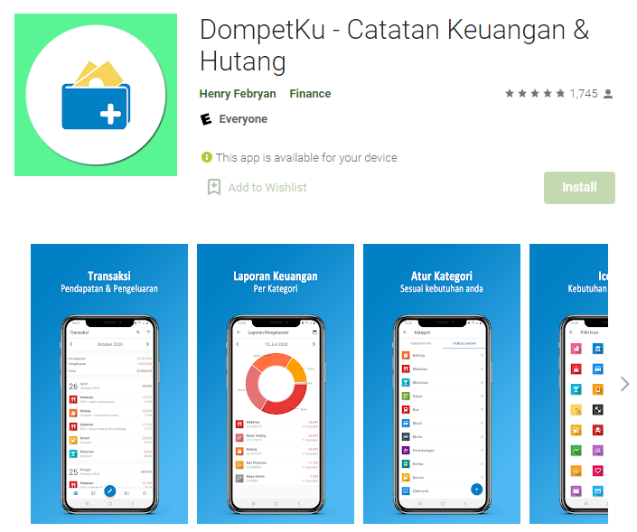
Aplikasi Sejenis

Slide 7
Fitur-Fitur
Catatan Pemasukan
Catatan Pengeluaran
Pengingat
Limit Keuangan
Catatan Bulanan

Slide 8
Thank You

